Slide 1
MANAJEMEN REPUTASI PR ... SEBAGAI HUMAS
CORPORATE PUBLIC RELATIONS (KODE. MKC113)
DR. JUANDANILSYAH. M.A
7792
Tujuan:
Menyadari bahwa reputasi organisasi menjadi bagian penting bagi seorang PR
Menyadari bahwa reputasi buruk Humas dapat berdampak pada kinerja perusahaan.
Sejauhmana PR terlibat sebagai Humas profesional
UNIVERSITAS ESA UNGGUL
29 SEP 2018

Slide 2
TOPIK
MAKNA REPUTASI BAGI PR
PENTINGNYA PROFESIONALISME SEORANG PUBLIC RELATIONS BAGI REPUTASI ORGANISASI
KINERJA PERUSAHAAN, KONTRA MANAJEMEN REPUTASI DINILAI BURUK ATAU BAIK.
BAGAIMANA EFEK ADVERSITY QUOTION PR PADA DUNIA BISNIS

Slide 3
MAKNA REPUTASI BAGI PR

Slide 4
Reputasi PR
Kualitas manajemen merupakan faktor penting yg mempengaruhi perusahaan.
Reputasi PR merupakan orang yg dapat merekomendasikan orang lain berinvestasi ke dalam perusahaan
PR harus dilibatkan tidak hanya yang terkait dengan pelanggan tetapi juga yg berhubungan dengan prestasi perusahaan. PR sangat terkait dengan keseluruhan manajemen organisasi.
Citra baik dan buruk bagi organisasi dapat dipengaruhi dari faktor keberadaan PR
Tantangan kedepan adalah dengan adanya komunikasi melalui media dan elektronik yang terus berkembang membuat PR harus Jeli melihatnya.
PR dalam hal ini sering di asumsikan dengan “Corporate Communication.”

Slide 5
LABEL VS CITRA
REPUTASI PERUSAHAAN MERUPAKAN SERANGKAIAN CITRA DAN PERSEPSI YANG DIHASILKAN DARI BANYAK PENDAPAT YANG BERBEDA TENTANG PERUSAHAAN. DASARNYA BERAWAL DARI OPINI PUBLIK YG DITUNJUKKAN DARI PENAMPILAN PERRUSAHAAN.
PR PERLU MENJAGA HUBUNGAN DENGAN STAKEHOLDERS DAN MEMBERIKAN KONSTRIBUSI MAKSIMAL AGAR REPUTASI PERUSAHAAN DAPAT TERJAMIN .
BILA SATU PRODUK DI BERI LABEL OLEH PERUSAHAAN APAKAH LANGSUNG DITERIMA OLEH MASYARAKAT?
MANAKAH YANG LEBIH BAIK LABEL ATAU CITRA ?

Slide 6
APA PERBEDAAN ANTARA KEDUANYA ?
LABEL
......
......
......
......
PENCITRAAN
......
......
......
......

Slide 7
PENTINGNYA PROFESIONALISME SEORANG PUBLIC RELATIONS BAGI REPUTASI ORGANISASI

Slide 8
Kalau kita hendak ke RS apakah pernah ketemu dokter yang sangat profesional? Bagaimana ciri-ciri /cara kerja dokter tsb?
Apakah saudara pernah menservis motor atau mobil dan ketemu tukang bengkel yang profesional? Bagaimana cara dia bekerja?
Pernahkah anda mengundang badut atau pesulap? Atau pernah menonton pesulap atau badut yang profesional? Bagaimana ciri-cirinya?

Slide 9
Bagaimanakah Ciri PR yang Profesional Bagi Reputasi Perusahaan ? (Gali Kreativitas)
INTI - CIRI-CIRI PR PROFESIONAL
...
....
....
...

Slide 10
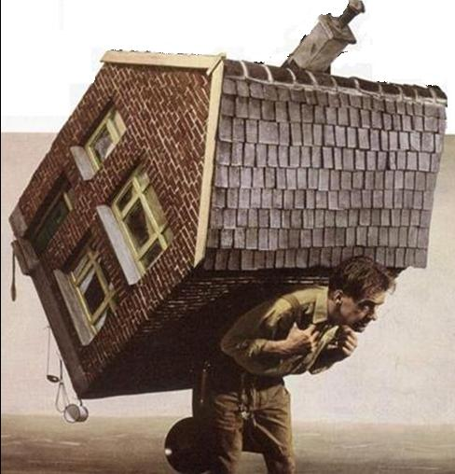
PERUBAHAN MINDSET SEORANG PR
Kalau PR tidak mau Melayani dan Berinovasi, MASYARAKAT tidak akan tertarik & bertahan.
Oleh karena itu harus :
disiplin
kerja sama
inovasi, kreativitas
akuntabilitas
kemauan berubah
Kuasai Substansi
KREATIVITAS ?

Slide 11
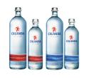
KREATIVITAS
Prepared by Valentino Dinsi

Slide 12
Apa itu KREATIVITAS?
Sebatang besi itu harganya $5.
Jika Anda menempa besi itu menjadi sepatu kuda, nilainya meningkat menjadi 10,5 $.
Jika besi itu dibuat jarum, nilainya meningkat menjadi 3.285 $.
Dan jika Anda membuat per jam dari besi tersebut maka nilainya menjadi 250.000 $.
Perbedaan antara 5$ dengan 250.000$ itulah yang dimaksud dengan kreativitas.

Slide 13
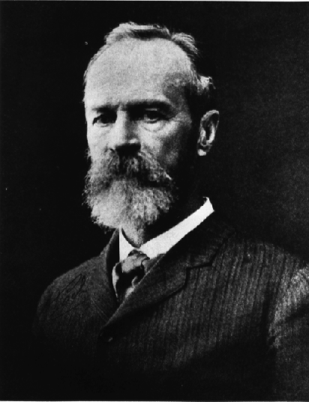
William James ( Modern Psychologist )
” Dalam setiap
manusia ada suatu
potensi tersembunyi
yang karena situasi dan
keadaan tertentu belum
saatnya keluar ”

Slide 14
KINERJA PERUSAHAAN, KONTRA MANAJEMEN REPUTASI DINILAI BURUK ATAU BAIK.

Slide 15
KINERJA PR DIUKUR DARI KEBERHASILANNYA PADA BIDANG :
PUBLISITAS
Yaitu kegiatan menempatkan berita mengenai organisasi di media massa
PEMASARAN
Kegiatan mengenalkan barang atau jasa serta ikut serta menentukan strategi pemasaran

Slide 16
KINERJA PR DIUKUR DARI KEBERHASILANNYA PADA BIDANG :
Public Affairs
Membangun dan mempertahakan hubungan dengan pemerintah dan masyarakat setempat dan masyarakat luas
Manajemen Isu
Mengontrol isu yg berkembang di masyarakat dan mengarahkannya ke hal yang positif

Slide 17
KINERJA PR DIUKUR DARI KEBERHASILANNYA PADA BIDANG :
Melakukan Lobi
Melakukan pendekatan dan pembicaraan khusus dengan pihak tertentu untuk mencari jalan keluar dari masalah.
Hubungan Dengan Investor
Membina dan menjalin hubungan yg saling menguntungkan dengan para pemegang saham.

Slide 18
PADA PERUSAHAAN PENILAIAN BURUK KARENA:
Layanan buruk
Kualitas rendah
Modelnya sudah ketinggalan jaman – (Out of Date)
.....
.....
.....
.....
Kinerja keuangan rendah

Slide 19
BAGI PERUSAHAAN PENILAIAN BAIK KARENA:
Layanan baik
Kualitas tinggi
Modelnya jaman Now – (up to Date)
.....
.....
.....
.....
Kinerja keuangan tinggi

Slide 20
BAGAIMANA EFEK ADVERSITY QUOTION SEORANG PR PADA DUNIA BISNIS

Slide 21
Adversity Quotient (AQ)
Apakah AQ itu
Ukuran untuk memahami dan meningkatkan kesuksesan pada diri seseorang
Ukuran untuk mengetahui respon kita terhadap kesulitan
Alat untuk memperbaiki respon kita terhadap kesulitan

Slide 22
QIUITTER
3 TINGKATAN TIPE Manusia
CLIMBER
CAMPER

Slide 23
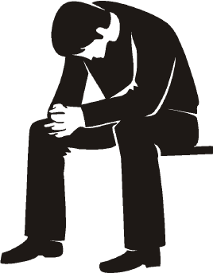
Quitter
Kerja untuk cari makan
Semangat & usaha pas2 an
Tidak mengambil risiko, tidak kreatif, tidak memberi kontribusi
Memupuk rasa tak berdaya, sinis terhadap sistem
Menggunakan kata “tidak mau”, “mustahil”, “tidak layak dicoba”
Melawan/lari dari perubahan

Slide 24
Camper
Memiliki sejumlah inisiatif, sedikit semangat dan beberapa usaha
Mau mengerjakan apa yang perlu, tetapi tidak maksimal
Bisa lebih baik tetapi memilih jalur “aman”, tidak mau beralih ke jalur “cepat”
Merasa terancam oleh climbers

Slide 25
Climber
Menyambut tantangan perubahan secara positif
Mengambil risiko meski jalan sulit dan sakit
Kesulitan dihadapi sebagai kesempatan, bangkit dari kegagalan
Mampu memotivasi diri, bersemangat tinggi, keluar sebagai pemenang
Mau tumbuh, belajar seumur hidup, terus menerus memperbaiki diri
Hidup bukan sekadar untung rugi
Bekerja dengan visi, penuh inspirasi, dan dengan dedikasi tinggi

Slide 26
Dimensi | Perbedaan
 | Quitters | Campers | Climbers
Hubungan sosial yang dibina | Memupuk rasa tak berdaya; sinis terhadap sistem |  | Mau menerima kritik
 | Menghadapi komitmen dengan tantangan | Membuat komitmen setengah-setengah; mencari resiko sebatas yang dapat diatasinya dengan baik | Mengambil resiko dan menyambut komitmen, meski dapat gagal dan sakit
Respon terhadap perubahan | Melawan perubahan atau lari dari perubahan | Manahan diri dari perubahan; mendukung beberapa modifikasi tetap menolak perubahan besar; | Menyambut baik perubahan positif;
 | - | Tidak mau melepaskan kemudahan yang telah didapatkan; menjadi peserta tanpa mau memberi ilham; aktif menolak/menghambat perubahan terhadap status quo | Cenderung berkembang pesat dengan perubahan; mewujudkan perubahan

Slide 27
Dimensi | Perbedaan
 | Quitters | Campers | Climbers
Bahasa | Menggunakan kata-kata yang membatasi | Menggunakan kata-kata kompromi | Menggunakan kata-kata kemungkinan
 | “tidak mau”; “mustahil”; “kami mengerjakannya dengan cara ini”; “hal ini tidak layak dicoba”; “hal ini sudah saya coba”; “ini konyol” | “ini cukup bagus”; “kita hanya perlu sampai di sini”; “segala sesuatu bisa lebih buruk”; “ingat ketika….”; “tidak ada gunanya mengerjakan ini”; “sewaktu saya muda…” | “kerjakan sebaik mungkin”; “apa yang bisa kita lakukan untuk mewujudkannya?”; “selalu ada jalan”; ‘hanya karena ini belum pernah dilakukan tidak berarti tidak bisa dikerjakan”; ‘pimpin, ikuti atau menyingkir dan jangan halangi saya”;

Slide 28
Dimensi | Perbedaan
 | Quitters | Campers | Climbers
Kontribusi | Menghasilkan sedikit kontribusi | Mendapat sejumlah penghargaan tetapi tidak pernah memberikan yang terbaik | Memberikan kontribusi paling banyak
 | Tidak mempunyai visi dan keyakinan terhadap masa depan; tidak merasa perlu memperbaiki diri; | - | Bersedia mengambil resiko; menghadapi tantangan; mengatasi rasa takut; mempertahankan visi; dan bekerja keras hingga pekerjaan selesai
 | Hidup penuh kecemasan; merasa tidak berdaya dan memilih untuk berhenti | Kurang berhasil belajar, tumbuh dan berprestasi | Mewujudkan seluruh potensi diri; belajar dan memperbaiki diri seumur hidup

Slide 29
Dimensi | Perbedaan
 | Quitters | Campers | Climbers
Kemampuan menghadapi kesulitan | Kemampuan kecil atau tidak ada | Kemampuan terbatas | Kemampuan besar untuk bangkit kembali
 | - | Menghadapi kesulitan dan karenanya menghitung untung ruginya; tidak pernah menyelesaikan apa yang sebetulnya bisa mereka kerjakan | Melewati masa-masa sulit dengan cemerlang

Slide 30
DISC
Bagi kuesioner
Notes:
Fasilitator mengenalkan diri, dan para observer
Fasilitator meminta para peserta untuk memperkanalkan dirinya dan menyebutkan mascot dirinya masing-masing

Slide 31
Keunikan Individu - DISC
Aktif
Anda...
Dominance
(Thinking & Intuition)
Influence
(Intuition & Sensing)
Bagaimana anda merespon tantangan
Bagaimana anda mempengaruhi sekitar
O
U
R
R
E
S
P
O
N
D
Unfavorable
← Environment →
Favorable
Bagaimana anda merespon aturan dan prosedur
Bagaimana anda merespon perubahan
Compliance
(Sensing & Thinking)
Steadiness
(Feeling & Sensing)
Pasif

Slide 32
 | Ciri Umum | Nilai Dalam Team | Kemungkinan Kelemahan | Ketakutan Terbesar
D | Langsung; Tegas; Rasa ego yang tinggi; Problem Solver; Risk Taker; Self-Starter | Bottom-line organizer; Menghargai waktu; Menentang status quo; Inovatif | Melanggar kewenangan; Sikap argumentatif; Menolak rutinitas; Cenderung mengerjakan banyak hal pada saat bersamaan | Dimanfaatkan orang lain
I | Antusias; Percaya; Optimistis; Persuasif; Bicara aktif; Impulsif; Emosional | Problem solver yang kreatif; Penggugah semangat yang baik; Memotivasi orang lain; Selera humor yang positif; Menengahi konflik; Pembawa damai | Mencari popularitas dari pada hasil kerja nyata; Kurang perhatikan detail; Terlalu menggunakan bahasa tubuh; Mendengar hanya bagian kesukaannya | Penolakan
S | Pendengar yang baik; Team player; Possessive; Stabil; Dapat diprediksi; Memahami orang lain; Bersahabat | Dapat dipercaya dan diandalkan; Anggota team yang loyal; Taat akan otoritas; Pendengar yang baik; Sabar dan berempati; Mendamaikan koflik | Menolak perubahan; Butuh waktu lama untuk berubah; Menyimpan dendam; Sensitif pada kritik; Sulit menentukan prioritas | Kehilangan rasa aman
C | Akurat; Analitis; Cermat; Hati-hati; Fact-Finder; Presisi tinggi; Standard kerja tinggi; Sistematis | Perspektifnya : “Sumber realitas”; Rajin dan hati-hati; Tuntas dalam kegiatan; Menggambarkan situasi; Mengumpulkan, mengkritisi dan menguji informasi | Membutuhkan batasan yang jelas; Terikat pada prosedur dan metoda; Sangat detail; Tidak mengungkapkan perasaan; Cenderung menerima dari pada argumentasi | Kritik

Slide 33
LESSON LEARNT
SEORANG PR HARUS MEMPUNYAI SIKAP DAN KEMAMPUAN DI BIDANG

Slide 34
COMPETENCIES
Leadership
Motivation
Integrity
Self-confidence
Intelligence
Knowledge of the business
Emotional intelligence

Slide 35
Pengaruh IQ
IQ (Intelectual Quotient) setinggi-tingginya hanya 20% berpengaruh pada keberhasilan kinerja, sedangkan yang terjadi rata-rata hanya 6%
Penelitian pada data Emotional Quotient Inventory (EQI) oleh Reuven Bar - (Working with Emotional Intelligence, Daniel Goleman)

Slide 36
Kesuksesan dipengaruhi oleh EQ
10.000 orang sukses dibuktikan 15% berhasil karena kemampuan teknis/ knowledge (IQ)
Selebihnya 85% ditunjang oleh faktor kepribadian prima (EQ)
Penelitian Institute Teknologi Carnagie

Slide 37
Penyebab Kehilangan Pekerjaan
Dari 400 orang atau 10% dari 4.000 orang kehilangan pekerjaan karena ketidak mampuan teknis,
Sisanya dalam jumlah yang sangat besar disebabkan karena faktor kepribadian
Kajian DR. Albert Edward Wiggam

Slide 38
SEKARANG HARI APA? TANGGAL BERAPA? JAM BERAPA? APA TARGET ANDA 10 TAHUN KEDEPAN? PADA TANGGAL & JAM YANG SAMA
ANDA BERADA DIMANA ?
SEDANG APA?
(SMART)

Slide 39
Selesai
TERIMA KASIH

